Slide 1

Застосовування електрики в медицині

Slide 2
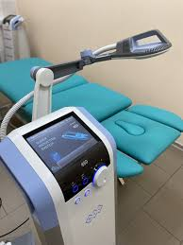
Фізіотерапія
Фізіотерапія – галузь медицини, що використовує для лікування різноманітні природно-фізичні фактори. Високим терапевтичним ефектом володіють звукові та високочастотні хвилі, світлові промені, електричний струм. Фізіотерапевтична методика допомагає відновитись після оперативних втручань, тяжких травм, ефективна при лікуванні хронічних захворювань.

Slide 3
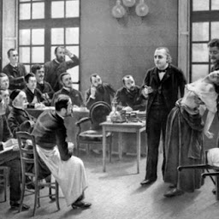
Струм лікує?
Вже близько 200 років у медицині електричний струм використовуєтся для лікування(напруга 60-80 В, сила струму 40-50 мА). Ще з часів Римської імперії збереглися записи про те, що придворний лікар імператора Клавдія Скрібоній Ларг лікував своїх співвітчизників за допомогою електричних скатів. Цілитель прикладав цих риб до голів людей, які страждали від сильного головного болю.

Slide 4
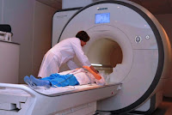
Електрофорез
За допомогою електричних розрядів довгий час лікували багато хвороб: ревматизм, застуду, мігрені, і різні психічні розлади. Сьогодні електрику в медицині також займає важливе місце в лікуванні пацієнтів.
Електрофорез – комплексний метод електротерапії, під час якого на пацієнта одночасно діють лікарськими препаратами та односпрямованим струмом, за допомогою якого і вводять препарати в організм.

Slide 5
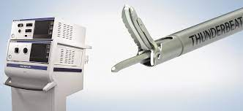
Електрохірургія
Електрохірургія використовує медичний пристрій, що нагадує ручку, яка виробляє високочастотний прямий електричний струм, створюючи достатню теплопровідність до розриву або "розрізання" розрізу в тканині, а також припікання розрізу та зниження крововтрати. Електрохірургія застосовується в лікарнях, амбулаторних хірургічних центрах для процедур, що включають гінекологічні операції, дерматологічні процедури та інші хірургічні застосування.

Slide 6

Всім дякую за увагу!!

